Slide 1
Про стан та перспективи залучення студентів та обдарованої молоді до наукової та інноваційної діяльності у 2022/2023 н. р.
Різними формами НДРС охоплено 2388 студентів (22,53% від загальної кількості студентів).
Порівняно з минулим роком це на 505 осіб більше.

Slide 2
Загальна Кількість студентських наукових об’єднань — 142
Це наукові гуртки, проблемні групи і 1 творча майстерня, де випускається газета «СтудPol».
ЕТФ 16
ТФ 12
МФ 9
ІФФ 7

Slide 3
Університетська студентська олімпіада — 1172 учасника
З них 290 стали переможцями
(Наказ №4-М від 11.01.2023 та наказ №08 від 17.01.2023)
ЕТФ 15
ТФ 7
МФ 5
ІФФ 5

Slide 4
All-Ukrainian Collegiate Programming Contest 2022
Тренери команд:
Дейнега Лариса Юріївна — ст. викл. каф. ПЗ
Качан Олександр Іванович — ст. викл. каф. ПЗ
Миронова Наталя Олексіївна — доц. каф. ІТЕЗ
Польська Ольга Володимирівна — ст. викл. каф. КСМ
Неласа Ганна Вікторівна — доц. каф. ЗІ

Slide 5
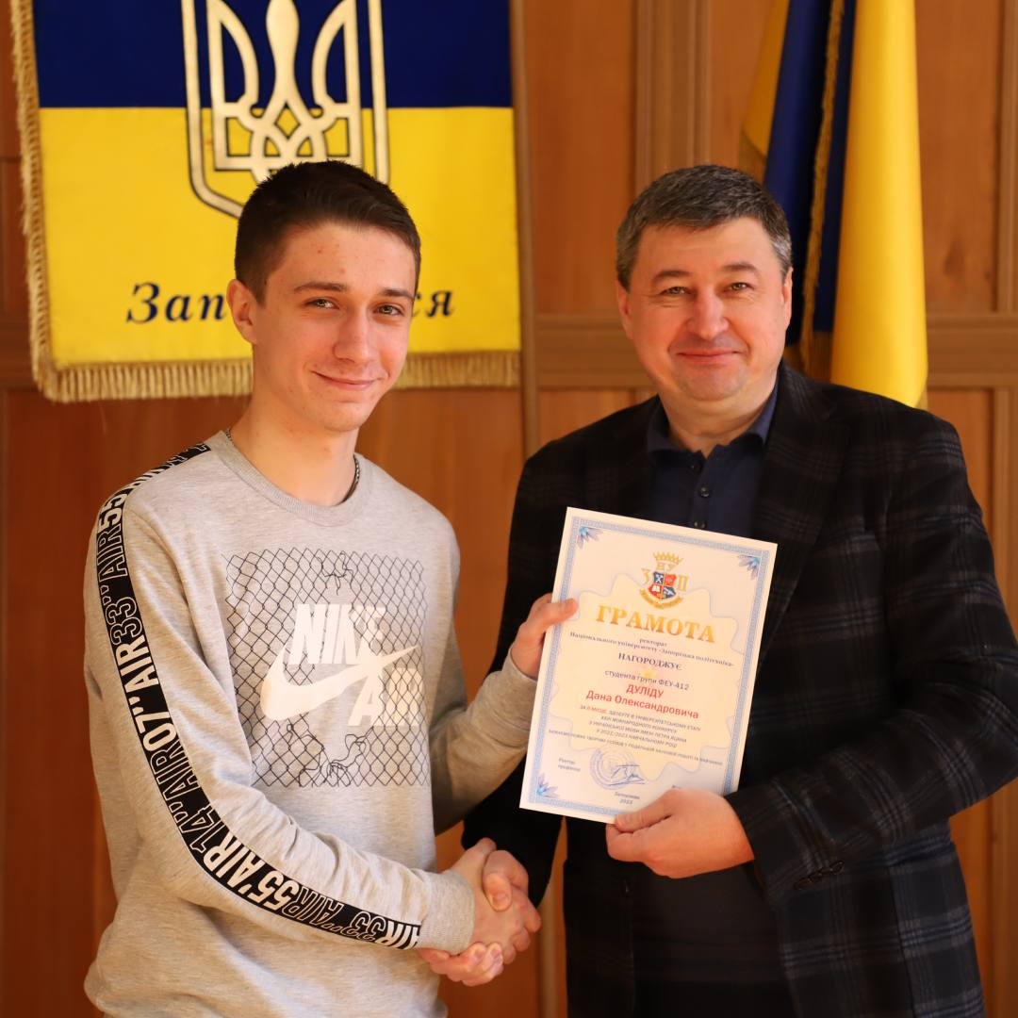
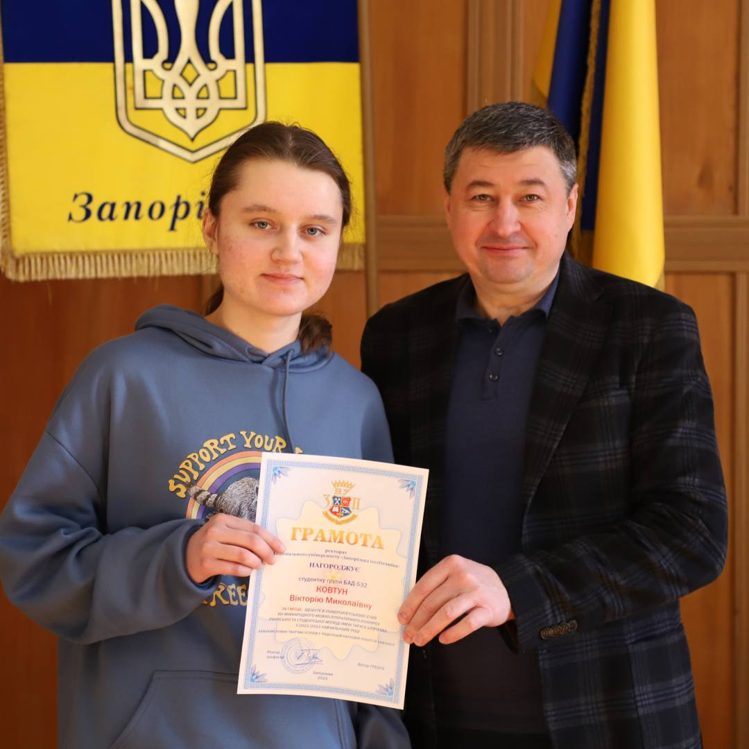
Міжнародні конкурси з мови
Дан Дуліда, ФЕУ-412
Переможець університетського та обласного етапу Міжнародного конкурсу з української мови імені Петра Яцика
(наук. Кер. — Бондарчук К.С., доц. Каф. УЗМП)
Вікторія Ковтун, БАД-532
Переможниця університетського, обласного та загальнонаціонального етапу Міжнародного мовно-літературного конкурсу імені Тараса Шевченка
(наук. кер. — ОНУФРІЄНКО Г.С., доц. каф. УЗМП)

Slide 6
Університетський конкурс студентських наукових робіт — 213 робіт (243 автори)
На 23 роботи та на 35 авторів більше, ніж минулого навчального року
ЕТФ 38
ТФ 16
МФ 6
ІФФ 5

Slide 7
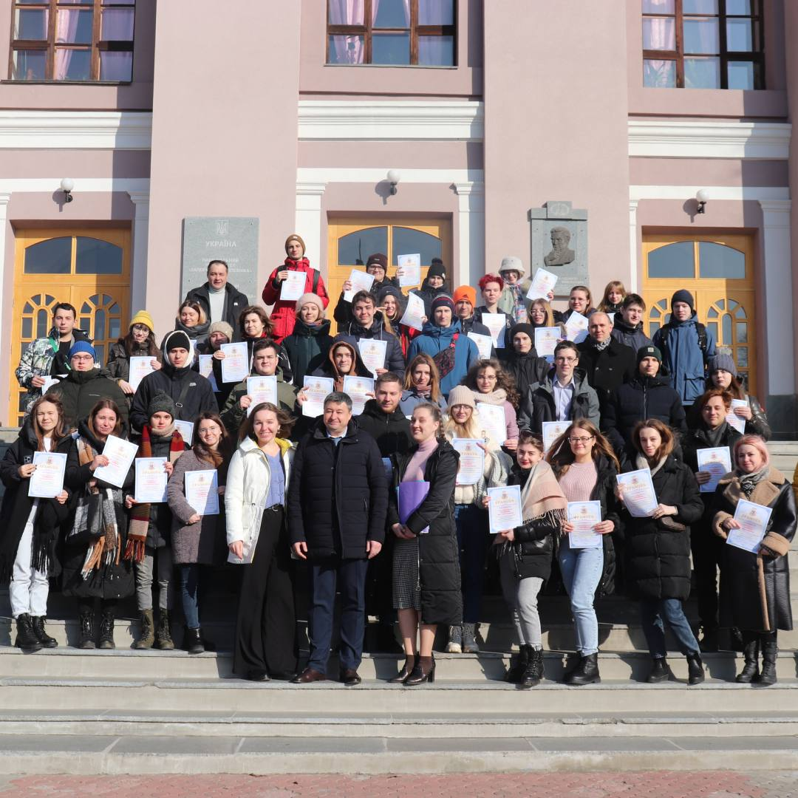
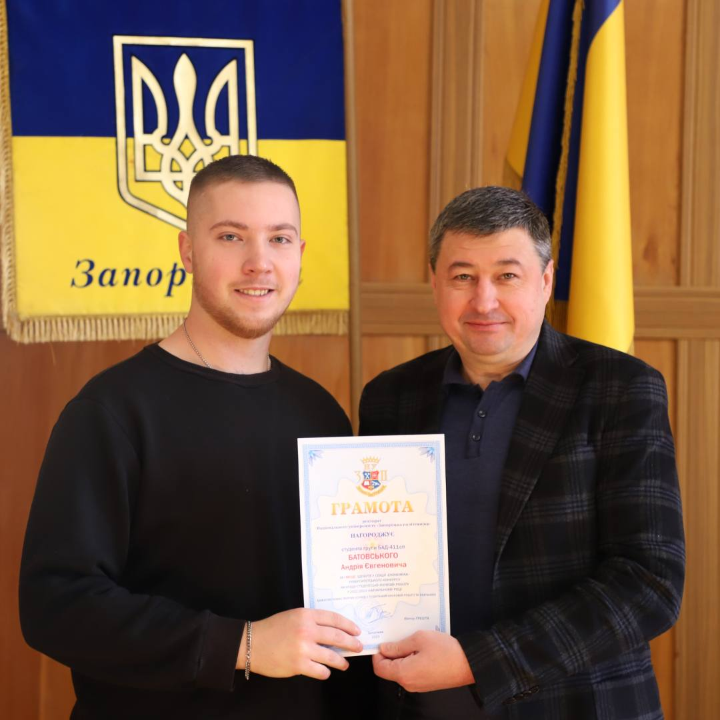
Університетський конкурс студентських наукових робіт — 112 переможців
(минулого навчального року — 93)

Slide 8
ОБЛАСНИЙ КОНКРС ДЛЯ ОБДАРОВАНОЇ МОЛОДІ У ГАЛУЗІ НАУКИ — 6 ПЕРЕМОЖЦІВ
«Фізико-математичні науки» серед студентів — ЧОРНОБУК Максим Олегович, КНТ-210 (Федорченко Є.М., ст. викл. каф. ПЗ);
«Фізичне виховання та спорт» серед студентів — ЗИК Юрій Олександрович, УФКС-129 (Шуба Л.В., доц. каф. УФКС);
«Технічні науки» серед молодих науковців — ЄФАНОВ Володимир Сергійович, доц. каф. ОТЗВ
«Економічні науки» серед молодих науковців — БЕЗХЛІБНА Анастасія Павлівна, доц. каф. ТГРБ (Гудзь П.В., проф. каф. менеджменту);
«Філософські та соціологічні науки» та
«Державне управління та політичні науки» серед молодих науковців — КУПІНА Лідія Заурівна, аспірант (Арабаджиєв Д.Ю., зав. каф. ЗП та ПН).

Slide 9
ЗДОРОВА дитина — здорова нація
Відзнаки за активну участь в конкурсі

Slide 10
Management and Business to Youth creative project
Перемога у номінації «кращий дизайн проєкту»

Slide 11
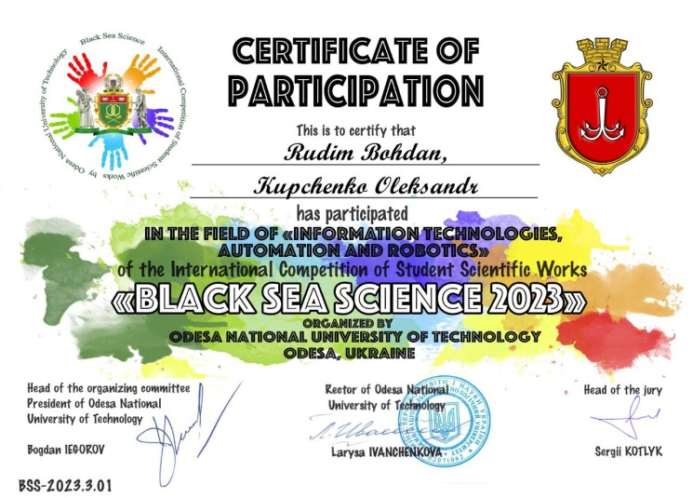
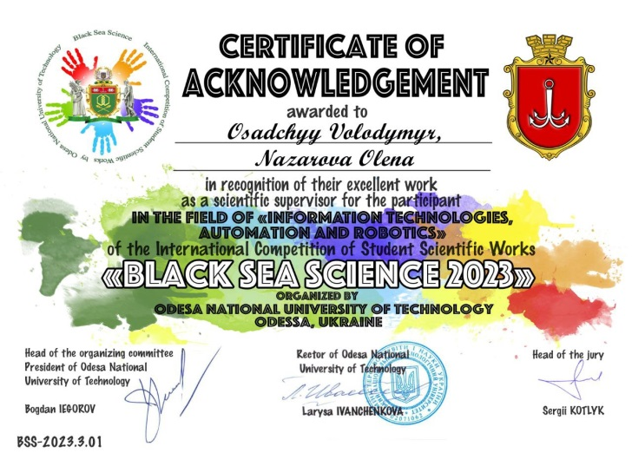
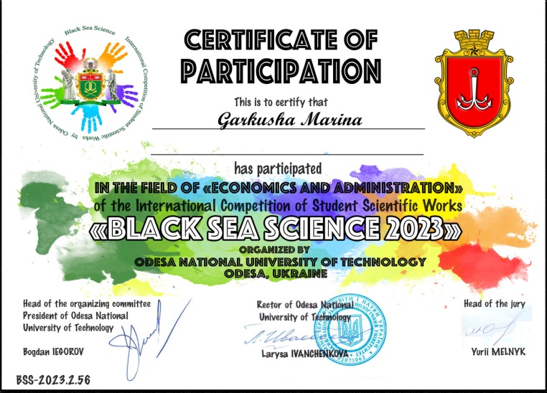
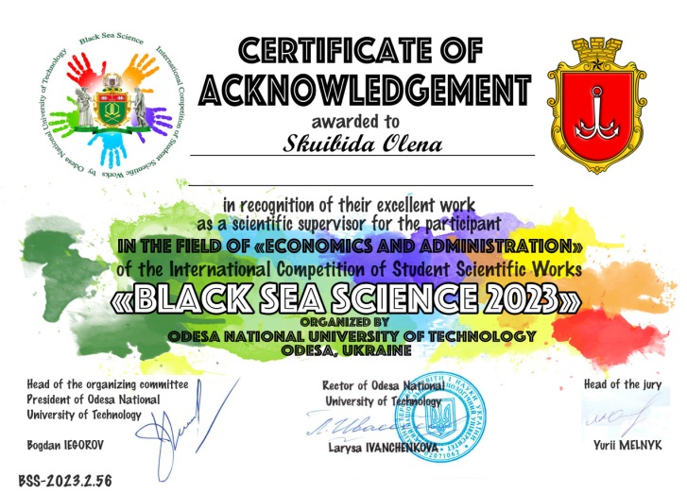
BLACK Sea science 2023
активна участь у галузях:
Інформаційні технології, автоматизація та робототехніка;
Економіка та управління.

Slide 12
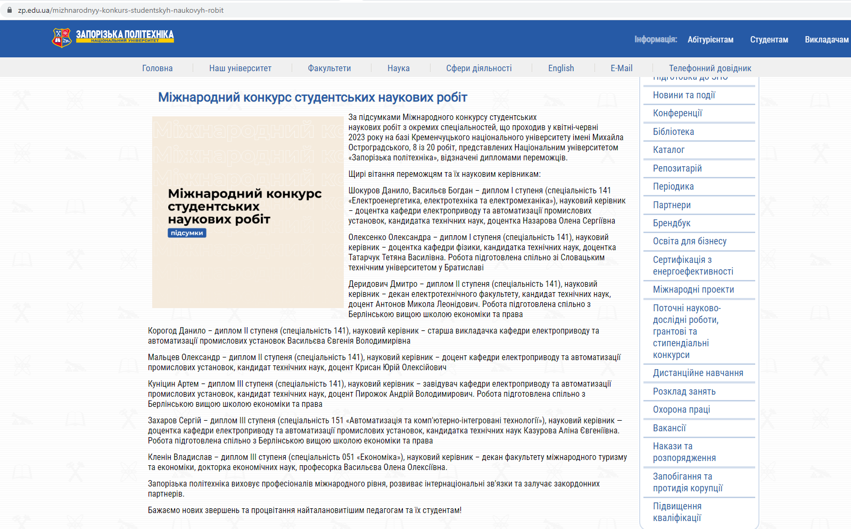
Міжнародний конкурс студентських наукових робіт за окремими спеціальностями — 8 переможців із 20 поданих робіт

Slide 13
Університетський конкурс студентських бізнес-ідей «Startup із запорізькою політехнікою» — 27 заявок (37 авторів)
ЕТФ 5
МФ 1
ІФФ 1
ТФ 0

Slide 14
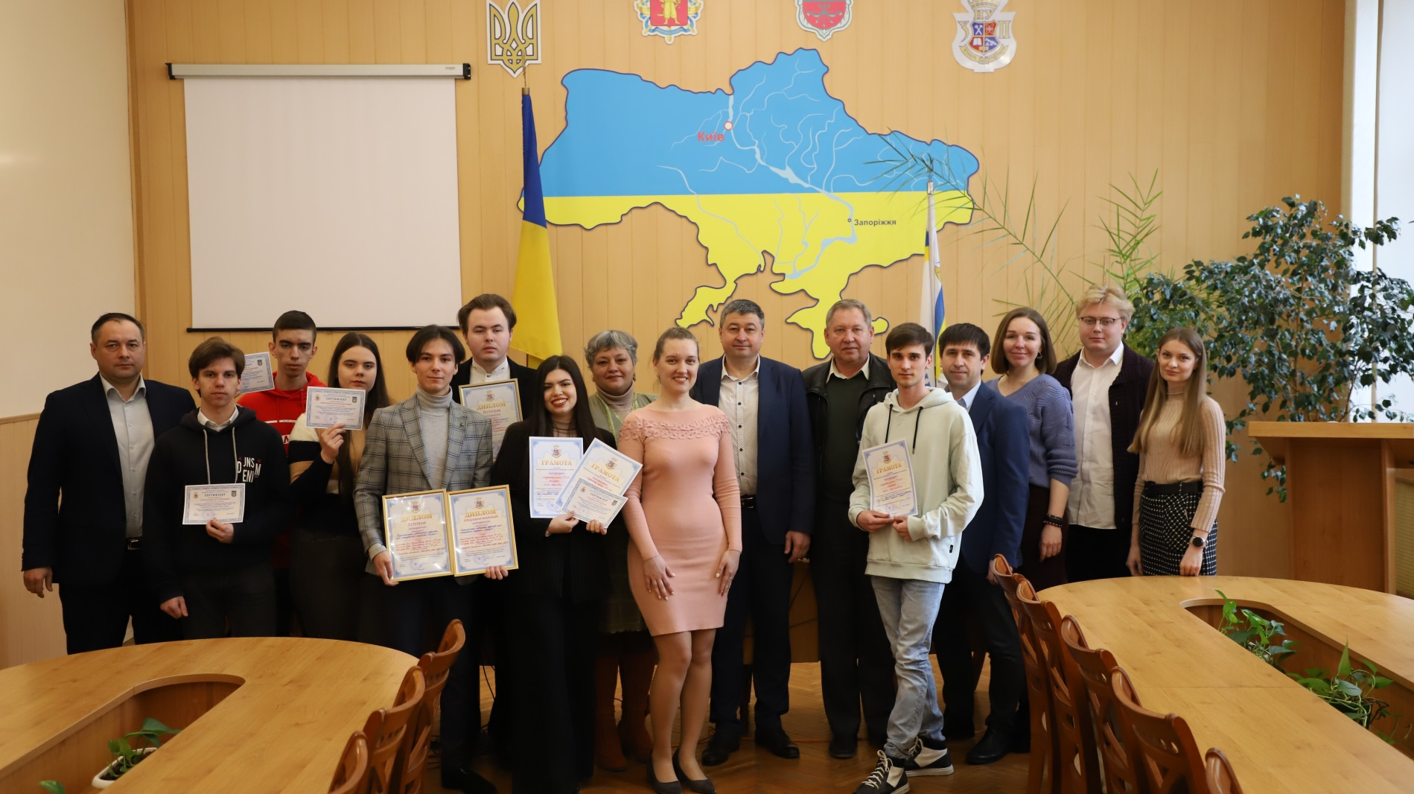
Університетський конкурс студентських бізнес-ідей «Startup із запорізькою політехнікою»

Slide 15
Всеукраїнські та міжнародні стартап-заходи
Сертифікати учасників фестивалю інновацій в м. Києві

Slide 16
Конференції здобувачів вищої освіти та молодих учених
Секції здобувачів вищої освіти у «Тижні науки-2023»: понад 1160 студентів, понад 1070 студентських доповідей (усі кафедри);
Всеукраїнська конференція «Сучасний оздоровчий фітнес як інноваційна форма організації навчального процесу здобувачів вищої освіти» (каф. ФКОНВС);
Всеукраїнська конференція «Актуальні проблеми перекладознавства, текстології і дискурсології» (каф. ТПП);
Всеукраїнська конференція «Сучасні технології в оздоровчій діяльності» (каф. ФТЕТ за підтримки каф. УФКС).

Slide 17
Заохочення студентів за участь у науково-інноваційній діяльності
Дипломи, грамоти, сертифікати учасників, подяки.
Додаткові бали до рейтингу успішності.
Рекомендація для отримання матеріальної підтримки Запорізької міської ради для обдарованої молоді.
Грошові премії.

Slide 18
Дякую за увагу!
Доповідь підготувала
Керівниця відділу наукової роботи студентів
Сніжана Вичужаніна
4-93, dep_ndrs@zp.edu.ua

